Slide 1

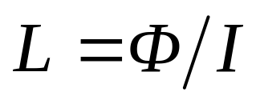


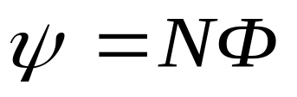
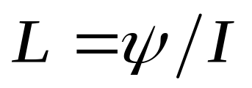
一 自感电动势 自感
（1）自感
若线圈有 N 匝，
磁通匝数
自感
单位：亨利（H)）
注意
无铁磁质时，自感仅与线圈形状、磁介质及 N 有关.

Slide 2
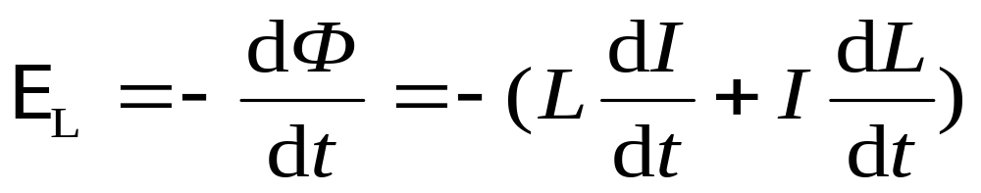
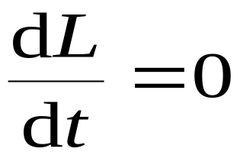
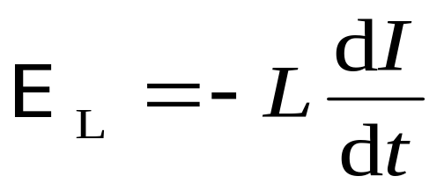
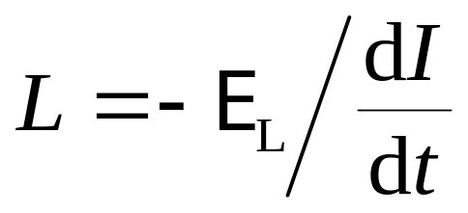
（2）自感电动势
当
时，
自感

Slide 3
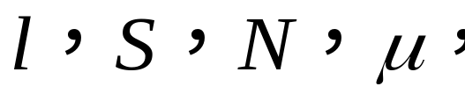


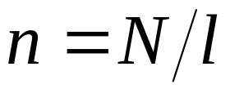




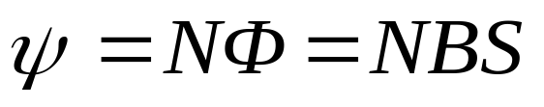

（3）自感的计算方法
例1 如图的长直密绕螺线管，已知
求其自感 （忽略边缘效应）.
解 先设电流 I 根据安培环路定理求得H
B

Slide 4
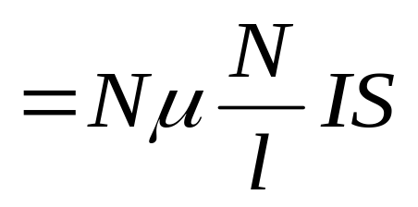
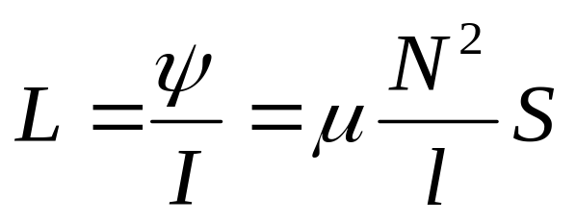
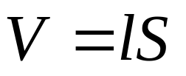
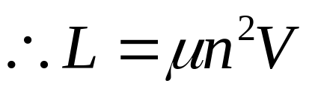
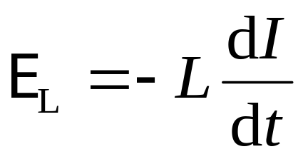
（一般情况可用下式测量自感）

Slide 5
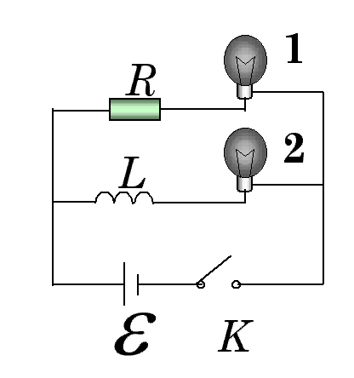
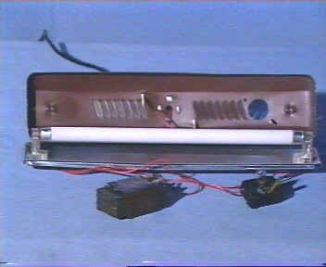
（4）自感的应用
稳流 ，日光灯，LC 谐振电路 滤波电路，感应圈等

Slide 6
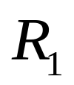
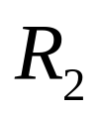







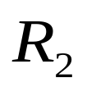
例 2 有两个同轴圆筒形导体，其半径分别为 和 ，通过它们的电流均为 ，
但电流的流向相反. 设在
两圆筒间充满磁导率为
的均匀磁介质，
求其自感 .

Slide 7
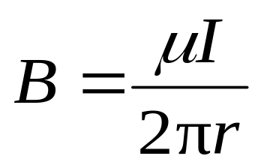

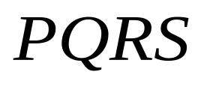


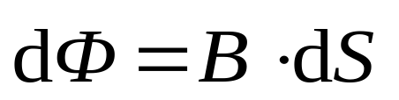
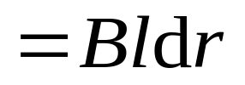
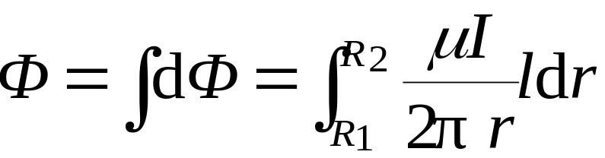



解 两圆筒之间
如图在两圆筒间取一长为 的面 ，并将其分成许多小面元.
则

Slide 8

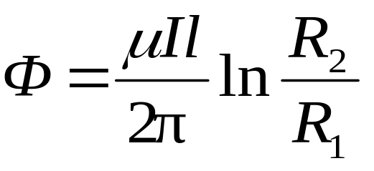
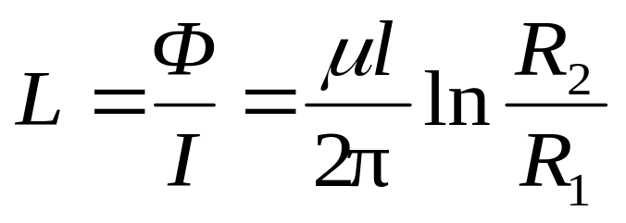
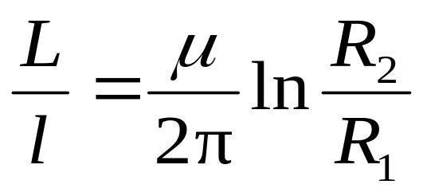
单位长度的自感为

Slide 9









例
例 3 设一载流回路由两根平行的长直导线组成。
求 这一对导线单位长度的自感L .
解:
由题意，设电流回路 I

Slide 10
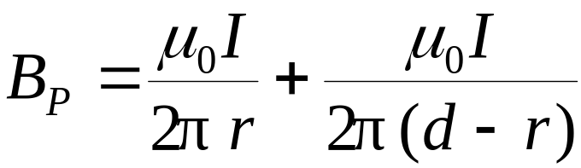
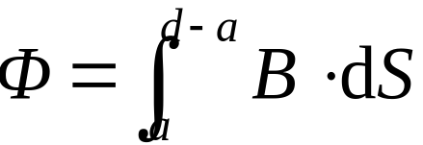
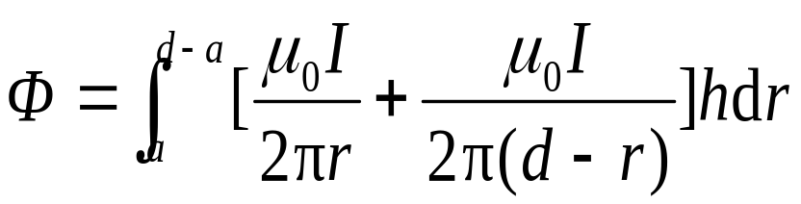
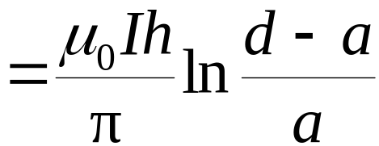
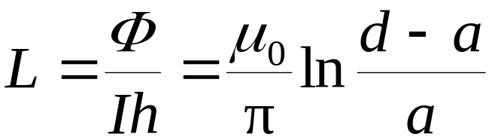

Slide 11


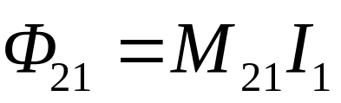
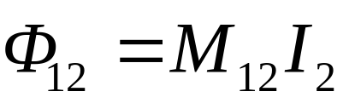




二 互感电动势 互感
在 电流回路中所产生的磁通量
在 电流回路 中所产生的磁通量

Slide 12
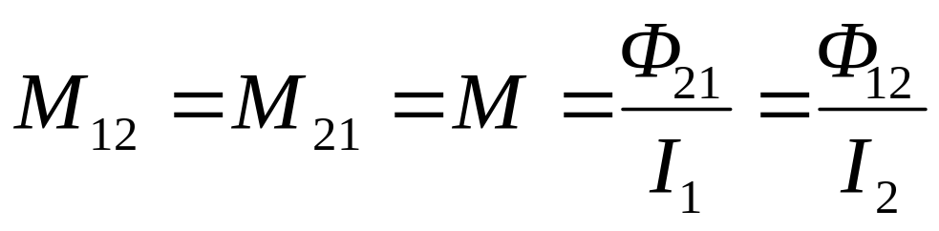
（1 ）互感系数
单位：亨利（H)
互感仅与两个线圈形状、大小、匝数、相对位置以及周围的磁介质有关.
注意

Slide 13
问：下列几种情况互感是否变化？
（1）线框平行直导线移动；
（2）线框垂直于直导线移动；
（3）线框绕 OC 轴转动；
（4）直导线中电流变化.
O
C

Slide 14
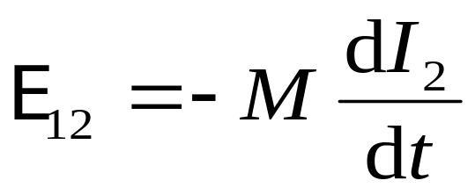
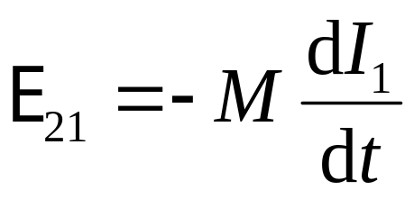
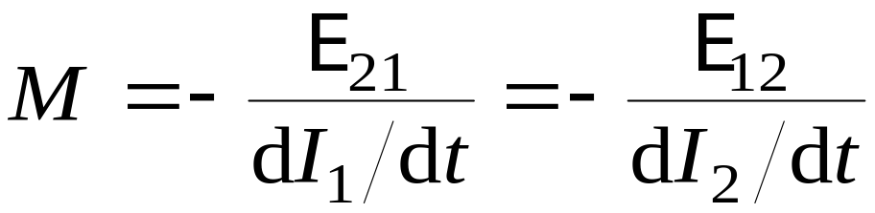
（2）互感电动势
互感系数
（3）互感的应用
变压器

Slide 15
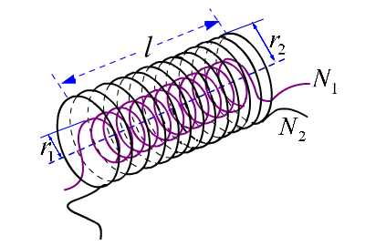

例4 两同轴长直密绕螺线管的互感
有两个长度均为l，半径分别为r₁和r₂（ r₁<r₂ ），
匝数分别为N₁和N₂的
同轴长直密绕螺线管.
求它们的互感 .

Slide 16




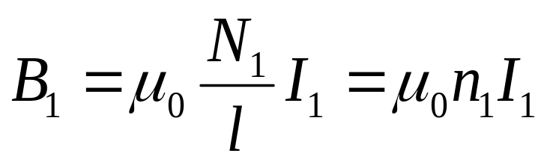
解 先设某一线圈中通以电流 I 求出另一线圈的磁通量
设半径为 的线圈中通有电流 ，则

Slide 17

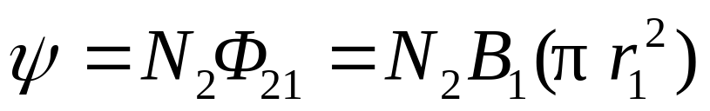
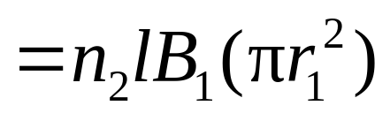
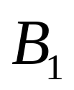
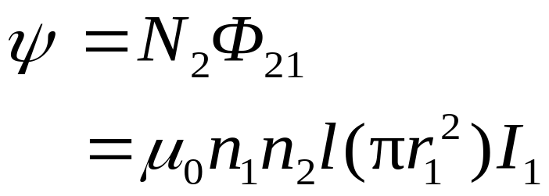
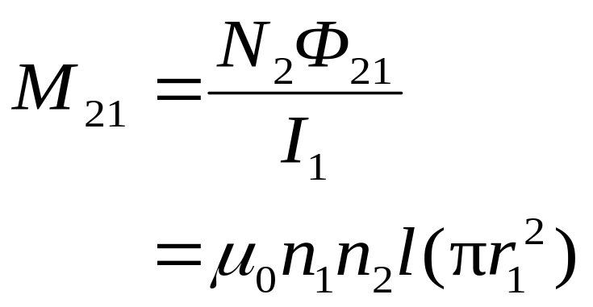
则穿过半径为 的线圈的磁通匝数为
代入 计算得

Slide 18







例 5 在磁导率为 的均匀无限大的磁介质中，一无限长直导线与一宽、长分别为b 和 l 的矩形线圈共面，直导线与矩形线圈
的一侧平行，且相距为 .
求二者的互感系数.

Slide 19
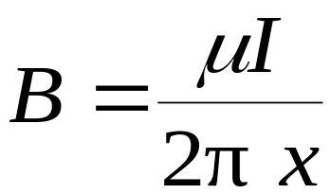
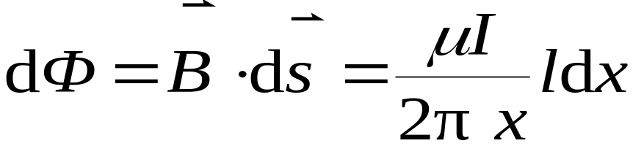
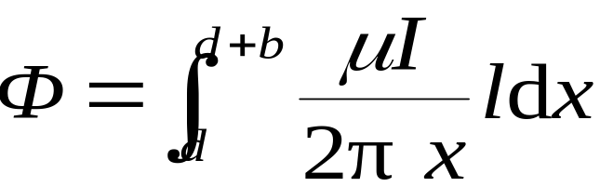
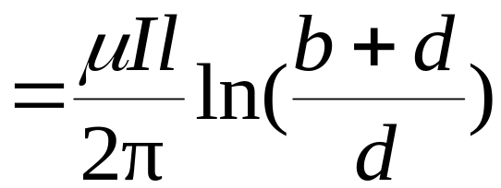


解 设长直导线通电流

Slide 20







补充例子： 两同心共面导体圆环，半径
k为正的常数。求变化磁场在大圆环内激发的感生电动势。
解：
r
I
1
r
2

Slide 21
选择进入：
8-0 教学基本要求
8-1 电磁感应定律
8-2 动生电动势和感生电动势
8-3 自感和互感
*8-4 R L电路
8-5 磁场的能量 磁场能量密度
8-6 位移电流 电磁场基本方程的积分形式

